Slide 1




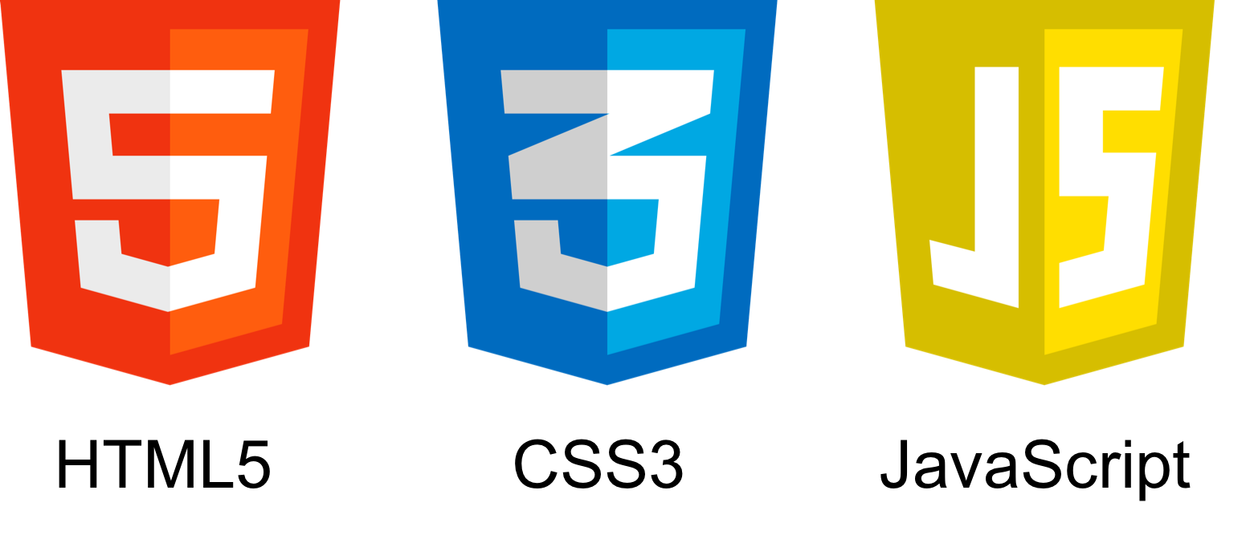
Введение в HTML, ознакомление со структурой языка, работа с тегами Лекция 1

Slide 2
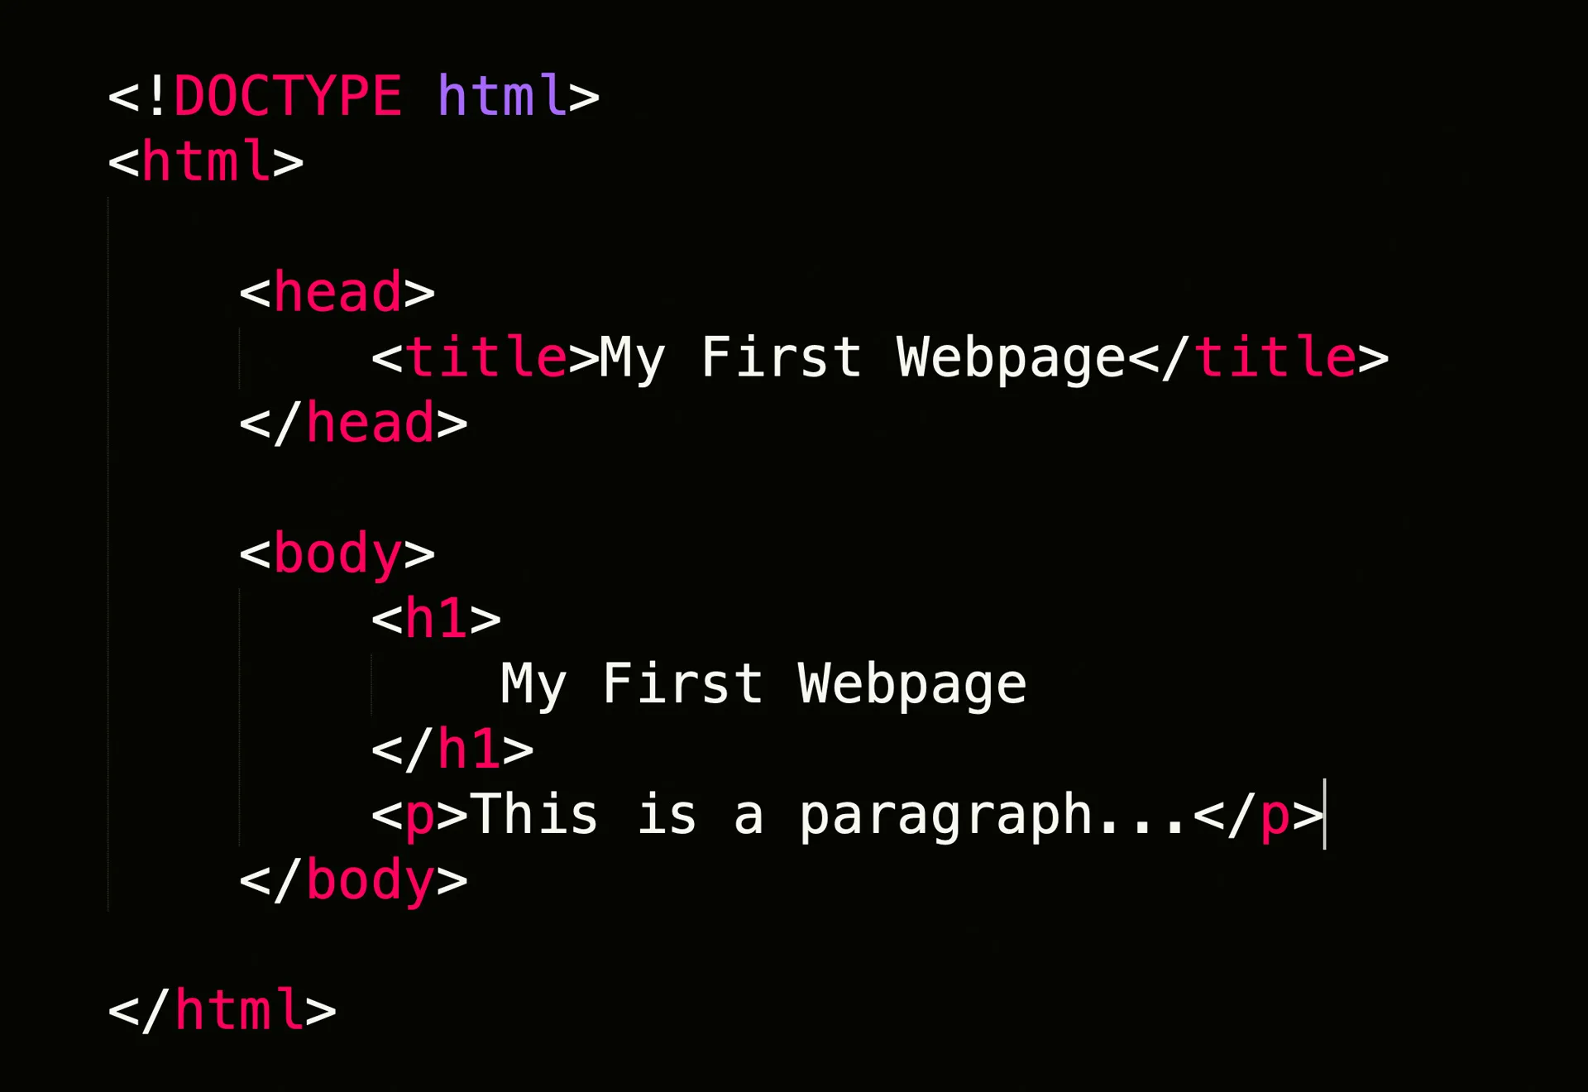
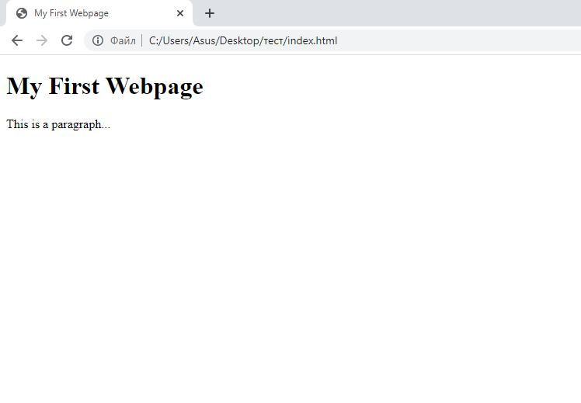
HTML
HTML, HyperText Markup Language — язык гипертекстовой разметки. Является "скелетом" (основной структурой) любого сайта.
Код
Итоговый вывод на экран

Slide 3

Из чего состоит HTML-документ (сайт)
Весь HTML состоит из тэгов. Именно они помогают создавать "скелет" (структуру) сайта
Базовый вид тэга
Открывающий тэг​
Закрывающий тэг​​
Между открывающим и закрывающим тэгами может быть любой контент (текст или другие вложенные тэги)​​

Slide 4


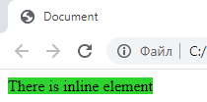
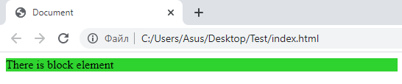
Типы тэгов
Тэги разделяются на два основных типа: блочные и строчные. Разница заключается в отображении, позиционировании и дальнейшем редактировании данных элементов
Блочный элемент
Строчный элемент​

Slide 5
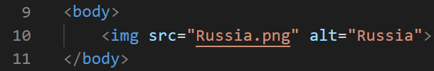
Парные и одиночные тэги
Тэги также разделяются на парные и одиночные. Разница заключается в том, что у последних нет закрывающего тэга
Парный тэг
Одиночный тэг
Одиночные тэги существуют по той причине, что им не требуется вкладывать внутри себя текст и другие элементы

Slide 6
Начало работы
1. Скачиваем текстовый редактор Visual Studio Code: https://code.visualstudio.com/download 2. Создаём папку Test
3. Правая кнопка мыши по папке "Test" => "Открыть с помощью Code"
4. В Visual Studio Code наводим на левое вертикальное меню "Explorer", кликаем на иконку "New File" 5. Вводим "index.html" => Enter
6. В появившемся файле пишем "!" => Появится подсказка => Enter
7. Ctrl + S (сохраняем изменения)
8. Самая основа сайта готова!

Slide 7
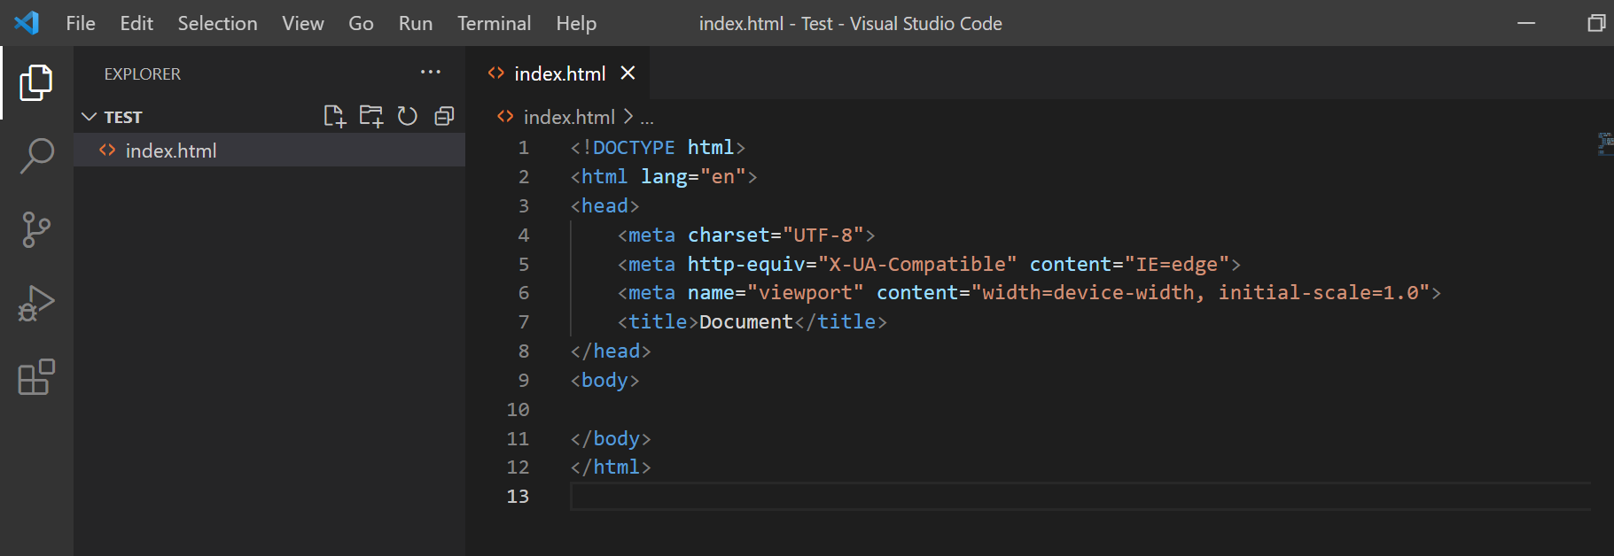
Результат

Slide 8
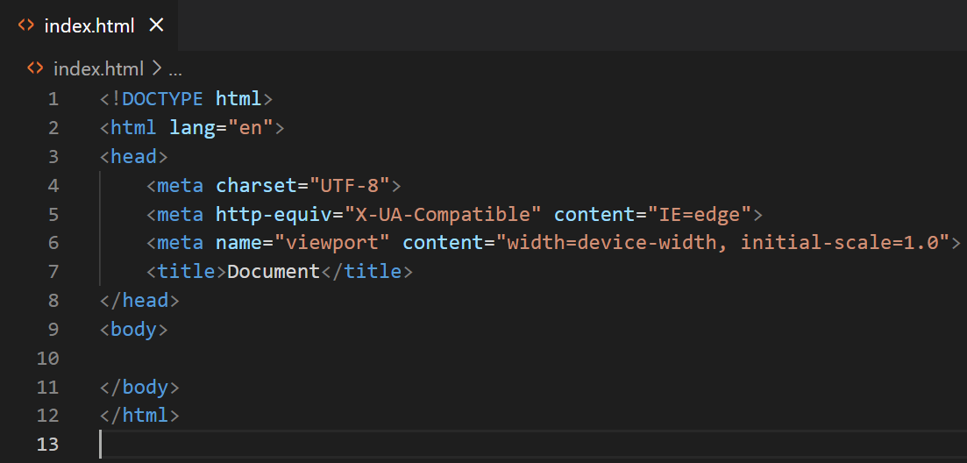
Основа HTML-документа (сайта)
Описание: {Номер строки} - {Пояснение}
Самые главные тэги: 1 - говорим браузеру, что это HTML-документ (будущий сайт) 2 - корневой тэг сайта
3 - тэг, подключающий функционал (метаданные, кодировки, скрипты, название сайта и т.д.)
9 - тэг, отображающий весь контент на экране

Slide 9
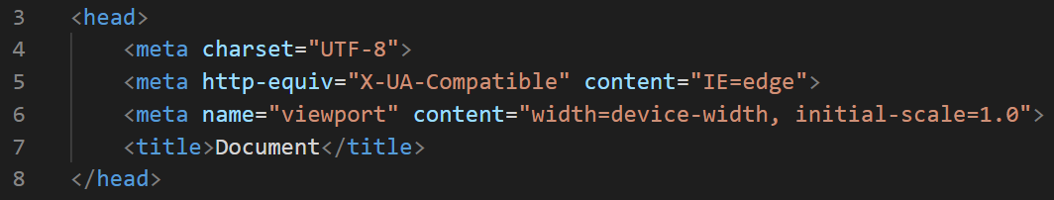
Тэги внутри <head>
Описание: {Номер строки} - {Пояснение}
4 - говорим браузеру кодировку HTML-документа (будущего сайта) 5 - нужно для Internet Explorer
6 - тэг, подключающий адаптив сайта под мобильные устройства
7- главное название текущей страницы сайта (видно на вкладке в браузере)

Slide 10
Тэг <body> = контент сайта
Описание: {Номер строки} - {Пояснение}
10 - место внутри тэга <body>, где располагаются все тэги (элементы) сайта, которые затем отображаются на экране пользователя

Slide 11
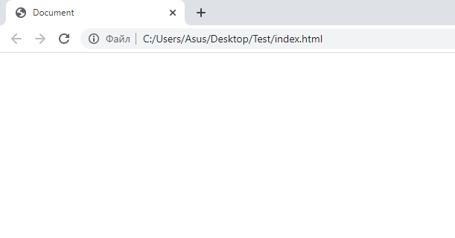
Соответственно, на начальном этапе страница пуста, так как в тэге <body> ничего нет
Код
Итоговый вывод на экран

Slide 12
Пришло время изучить базовые тэги
Код
Описание тэгов:
Название: {<тэг>}
Тип: {строчный | блочный}
Пояснение: {Пояснение}
Итоговый вывод на экран

Slide 13
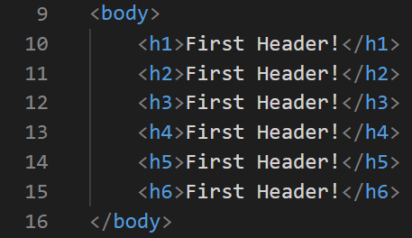
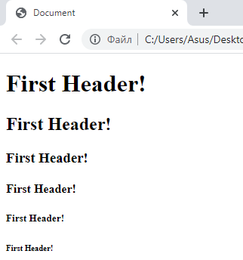
Заголовки
Код
Название: <h1>, <h2>, <h3>, <h4>, <h5>, <h6>
Тип: блочный
Пояснение: всего 6 тэгов (от <h1> до <h6>). Чем больше цифра, тем меньше шрифт
Итоговый вывод на экран

Slide 14
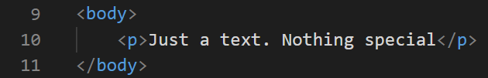
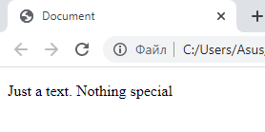
Абзац (параграф)
Код
Название: <p>
Тип: блочный
Пояснение: отвечает за хранение текста
Итоговый вывод на экран

Slide 15
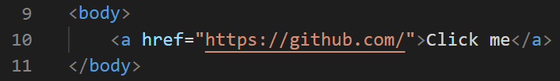
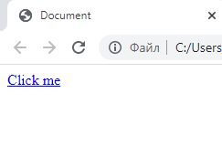
Ссылка
Код
Название: <а>
Тип: строчный
Пояснение: при клике перенаправляет на указанную страницу/сайт с помощью атрибута "href"
Итоговый вывод на экран

Slide 16
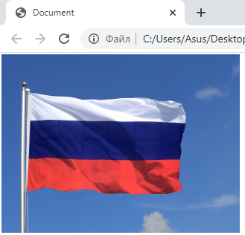
Изображение
Код
Название: <img>
Тип: строчный
Пояснение: показывает изображение с помощью атрибута "src"
Итоговый вывод на экран

Slide 17
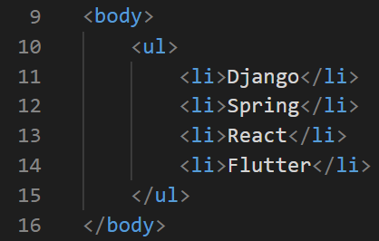
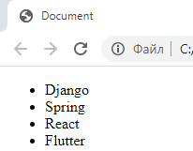
Маркированный список
Код
Название: <ul>
Тип: блочный
Пояснение: показывает список, элементы в котором перечисляются с помощью маркеров
Итоговый вывод на экран

Slide 18
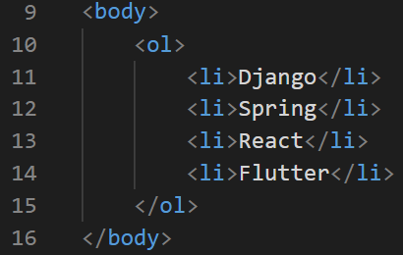
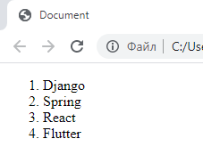
Нумерованный список
Код
Название: <ol>
Тип: блочный
Пояснение: показывает список, элементы в котором перечисляются с помощью порядковых номеров
Итоговый вывод на экран

Slide 19
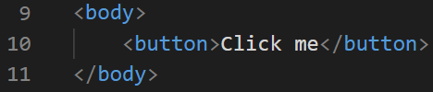
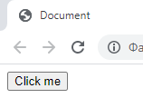
Кнопка
Код
Название: <button>
Тип: строчный
Пояснение: создаёт кнопку
Итоговый вывод на экран

Slide 20
Атрибуты
Атрибуты - ключевые слова, которые пишутся внутри открывающего/одиночного тэга и отвечают за отдельные конкретные функции элемента
Общий вид:
Пример:​
У тэга <img> есть два основных атрибута: 1) src - хранит путь к нужному изображению; 2) alt - покажет записанную в него строку при неудачной загрузке изображения​

Slide 21
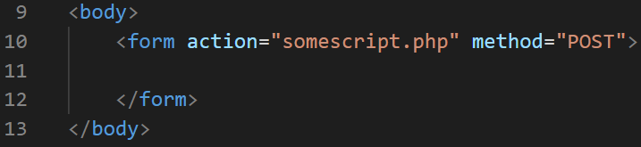
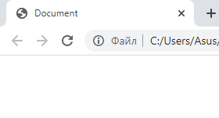
Формы отправки данных
Теперь, зная атрибуты и общий вид тэгов, можно составить каркас для формы отправки данных
Блок формы
Код
Название: <form>
Тип: блочный
Пояснение: создаёт контейнер для объединения формы в один блок.
1) action - определяет адрес, куда отправляется форма (по умолчанию действие установлено на текущую страницу)
2) method - указывает метод отправки данных формы на сервер
Итоговый вывод на экран

Slide 22
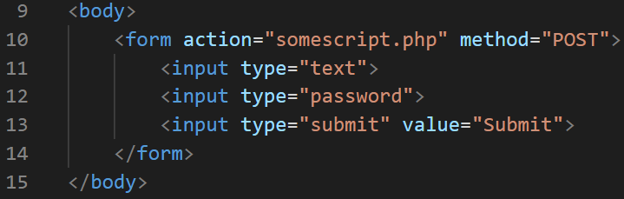
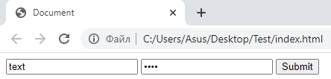
Поля ввода в формах
Виды полей ввода определяются с помощью атрибута "type"
Код
Название: <input>
Тип: строчный
Пояснение: создаёт поле ввода
1) type="text" - обычное текстовое поле
2) type="password" - поле ввода пароля
3) type="submit" - кнопка отправки формы
4) value="" - текст на кнопке
Итоговый вывод на экран

Slide 23
Дополнительные материалы
1) HTML, CSS уроки: https://www.youtube.com/watch?v=ltMSrSis9ww
2) Сайт, определяющий тип данного элемента: https://htmlreference.io/
3) Дизайн платформа: https://www.behance.net/
4) Дизайн платформа: https://dribbble.com/
5) Урок по созданию форм: https://www.youtube.com/watch?v=ZYPBTvjZl7M

